Slide 1
Hidrodinâmica
Aula 10
(1⁰ Sem./2017)

Slide 2
A camada limite

Slide 3
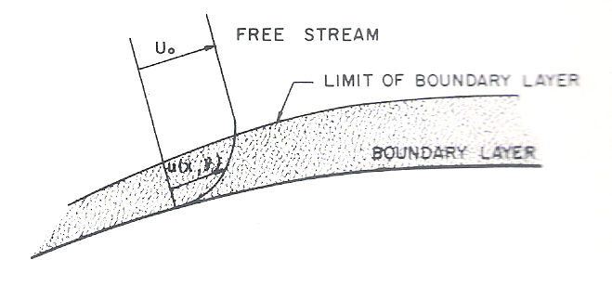
Quando um fluido passa sobre uma superfície sólida a influencia da viscosidade
sobre o escoamento fica usualmente confinado sobre uma camada fina sobre a
superfície. Fora dessa fina camada os efeitos da viscosidade são pouco significantes.
O fluxo como um todo, para efeitos de cálculo, pode ser assim dividido em dois
domínios que podem ser tratados separadamente.
O primeiro domínio é chamado de camada limite: um fina camada imediatamente
acima da superfície. Neste domínio a velocidade é zero sobre a superfície sólida
e cresce rapidamente até a velocidade do fluxo livre da ação viscosa.
No segundo domínio a influencia da viscosidade é pequena e o fluxo pode ser
tratado como um fluido ideal.

Slide 4
Camada limite laminar

Slide 5
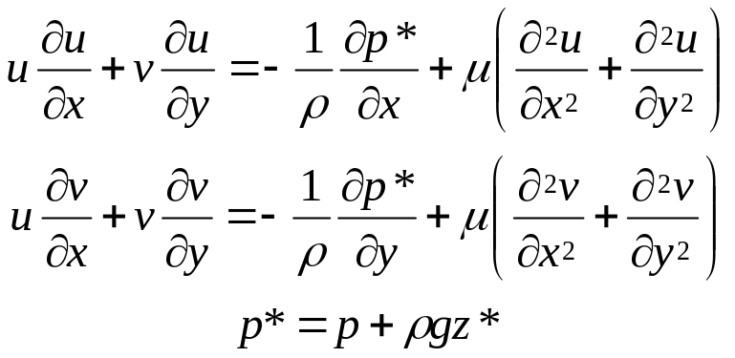
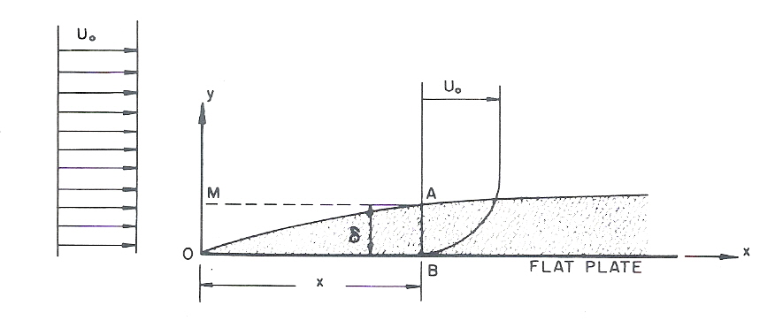
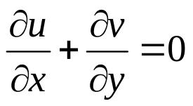
1. Escoamento estacionário uniforme sobre uma placa plana de um fluido incompressível
Equação de Navier – Stokes no caso de um escoamento bidimensional:
z* é a cota vertical; não é
necessariamente Igual a z.
e a equação da continuidade,

Slide 6
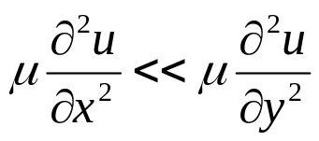
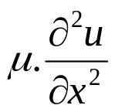
Hipóteses simplificadoras:
1. A velocidade varia rapidamente em y, sendo zero sobre a placa e alcançando a
velocidade do escoamento livre a um distância igual a espessura da camada limite (δ).
A espessura da camada é definida de forma arbitrária: podemos dizer que se estende
até um ponto em que velocidade u difere de 1% do valor do escoamento livre U₀.
Assim todas as derivadas em y são muito maiores que as derivadas em x.
Conseqüentemente, na primeira equação temos,
o termo
, pode ser desprezado.

Slide 7
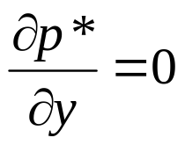
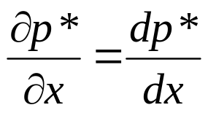
2. A velocidade v transversal à camada limite é muito menor do que a velocidade u
ao longo do escoamento. Assim, sendo, na segunda equação v pode ser negligenciado
restando,
Essa hipótese estabelece que a pressão é hidrostática ao longo do eixo y e depende
apenas de x, o que nos permite escrever,
http://youtu.be/cUTkqZeiMow

Slide 8
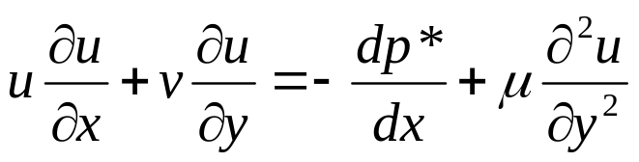
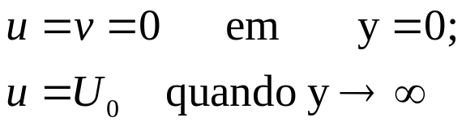
A equação de Navier – Stokes se reduz assim a,
Equação da Camada
Limite
Em adição a esta equação temos as seguintes condições de contorno,
A solução da equação da camada limite para a placa plana semi-infinita é
possível mas muito trabalhosa.

Slide 9
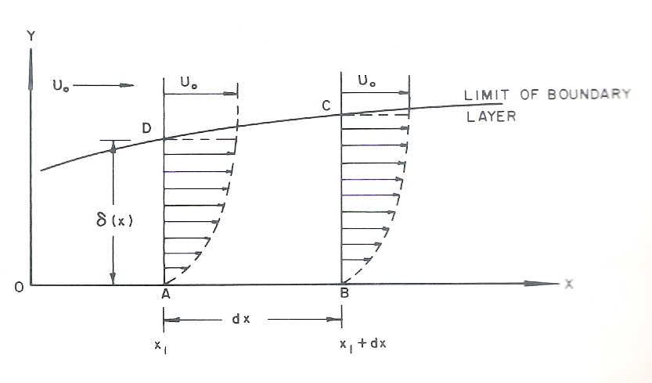
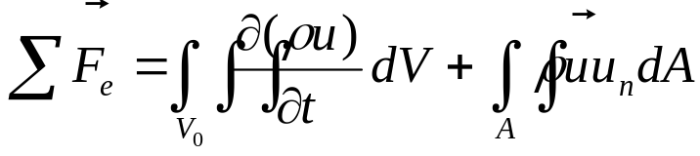
Método Integral de von Kármán
Von Kármán desenvolveu um método aproximado para avaliar as quantidades
necessárias, baseado no Teorema do Momentum.
Considere um elemento ABCD (volume
de controle) de um fluxo bidimensional estacionário . as forças aplicadas consistem
em forças de pressão e as tensões de cisalhamento sobre a placa plana
semi-infinita.
Esse termo é nulo, pois vamos
considerar um fluxo estacionário.

Slide 10
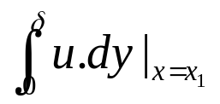
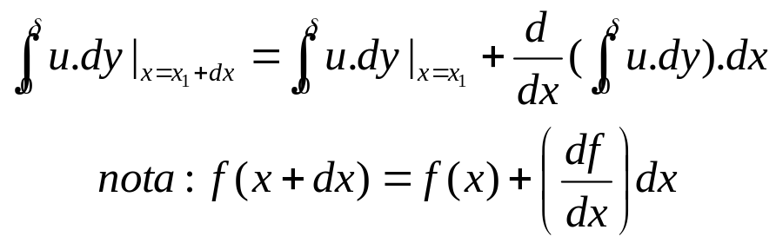
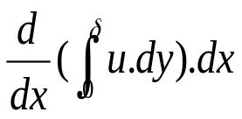
1. Cálculo do fluxo do momentum através da superfície de controle:
A vazão sobre AD é,
(10.1)
e sobre CB é,
(10.2)
A diferença entre a 10.2 e a 10.1 deve ser suprida pela parte superior do volume
de controle de forma a satisfazer a continuidade.
(10.3)

Slide 11
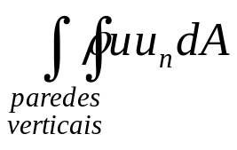
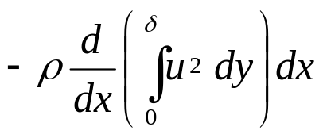
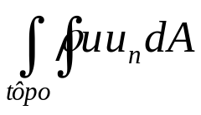
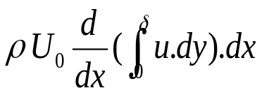
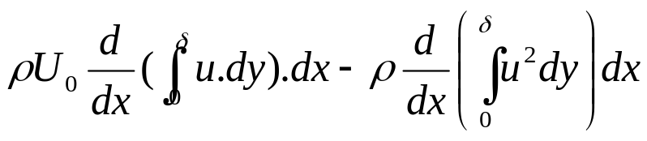
Similarmente o fluxo liquido de momentum nas paredes verticais será,
Por sua vez, no topo do volume de controle há uma entrada de massa e
conseqüentemente temos uma entrada de momentum. Como a velocidade
u na linha limítrofe DC é igual a U₀ , a entrada de massa é ρU₀. Assim sendo
a entrada de momentum é dada pelo produto de ρU₀ por 10.3:
E assim o fluxo total de momentum através da superfície de controle é,
(10.4)

Slide 12

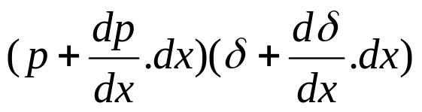
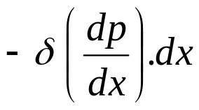
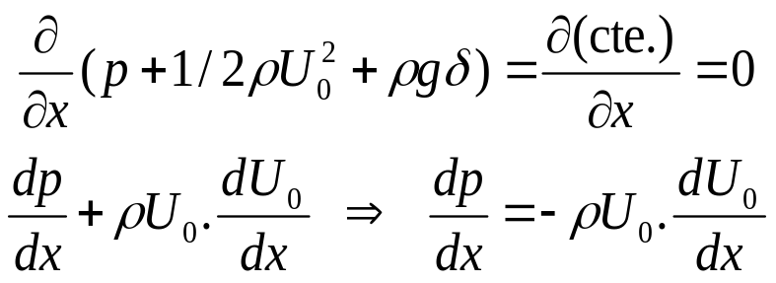
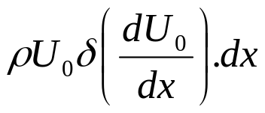
2. Cálculo da resultante das forças.
- Forças de pressão nas paredes verticais:
Força sobre AD:
Força sobre CB:
Podemos negligenciar a taxa de variação da espessura da camada, dδ/dx. A
Força líquida devido a pressão é assim,
Se aplicamos a equação de Bernoulli sobre o domínio externo à camada limite
encontramos,

Slide 13

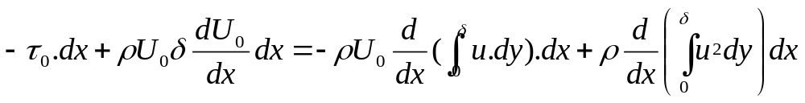
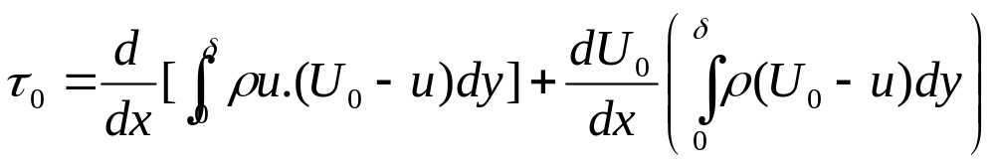
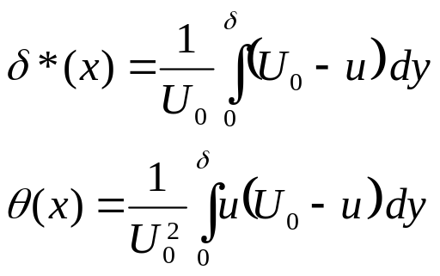
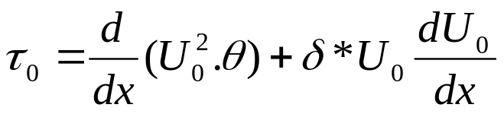
- Tensão de cisalhamento:
Aplicando os termos calculados no Teorema do Momentum:
Cancelando dx e reagrupando os termos encontramos,
Esta expressão pode ser simplificada se adotamos as seguintes definições:

Slide 14
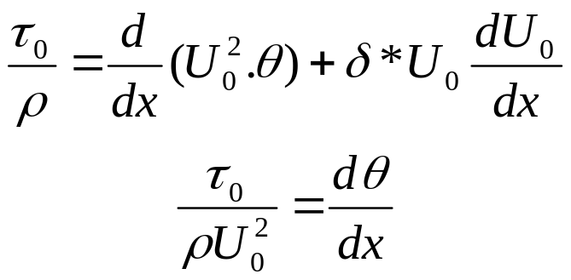

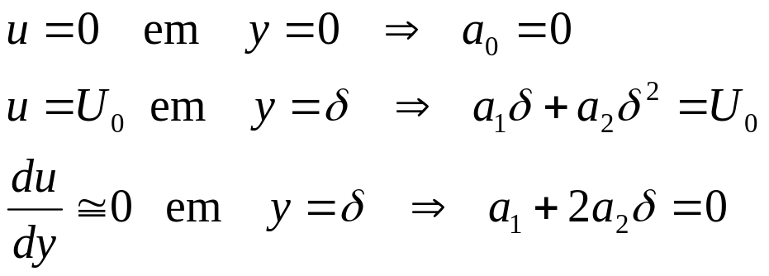
Vamos agora aplicar o resultado precedente para resolver o problema simples
de um escoamento uniforme sobre uma placa plana. O escoamento uniforme
significa U₀ = cte. , isto é, independente de x:
(10.5)
Vamos assumir um perfil parabólico,
e assumir as seguintes condições de contorno,

Slide 15
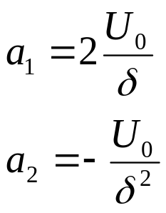
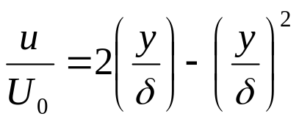
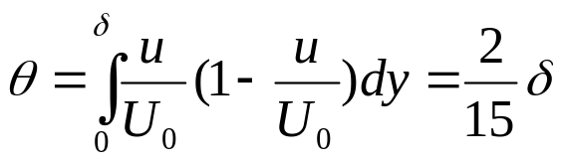
Das condições de contorno conseguimos determinar as constantes a₁ e a₂,
Substituindo no perfil de velocidade obtemos,
Deste resultado nós podemos calcular θ e τ₀,

Slide 16
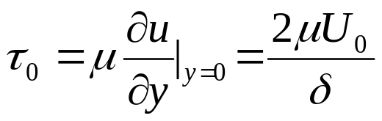
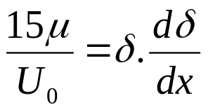
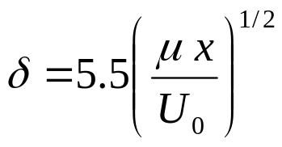
Substituindo esses resultados em 10.5 nós obtemos,
Integrando a relação acima e assumindo que em x = 0, δ = 0, obtemos:

Slide 17
O número de Reynolds

Slide 18
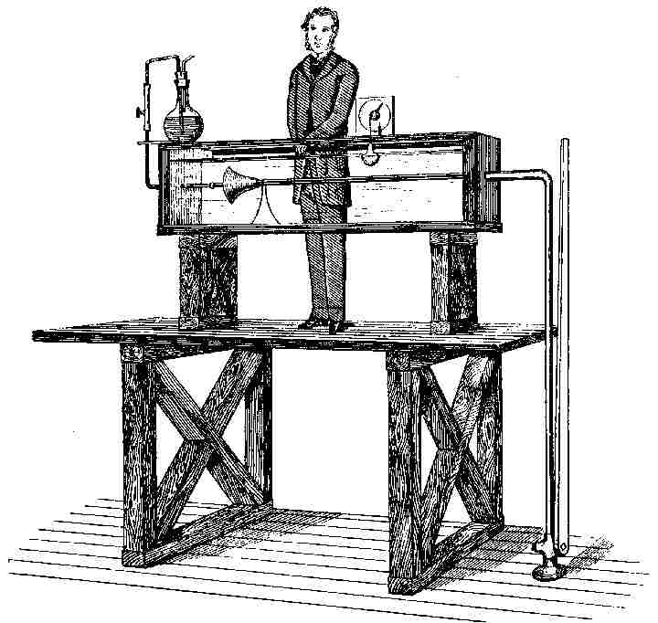
Fonte: Manchester School of Engineer (http://www.eng.man.ac.uk/historic/reynolds/oreyna.htm)

Slide 19
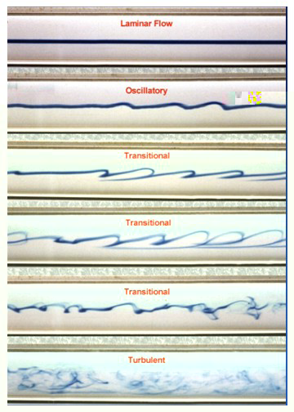
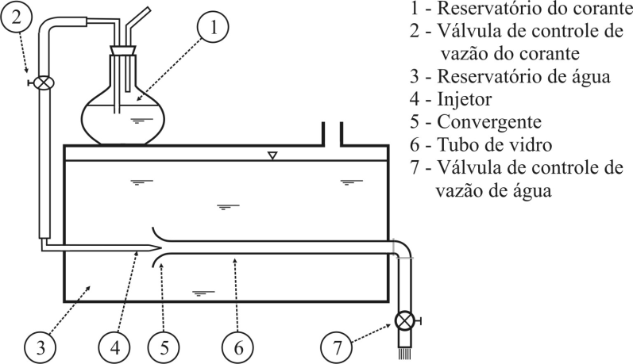
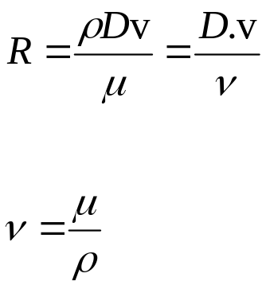
Número de Reynolds
(admensional)
Viscosidade cinemática
Em tubulações cilíndricas a velocidade crítica de
transição do regime laminar para o turbulento
corresponde a um número de Reynolds da ordem
de 2000.
http://youtu.be/XOLl2KeDiOg
http://youtu.be/U2IWE_jzwZo
http://youtu.be/p08_KlTKP50

Slide 20
Camada limite turbulenta

Slide 21
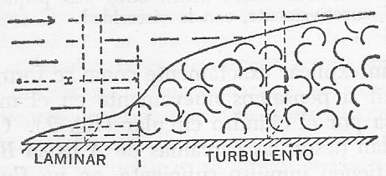

Vimos que para uma camada limite laminar a sua espessura tende a crescer
com a distância x a partir da borda da placa. Na medida em que essa espessura
cresce o escoamento tende a se tornar turbulento:
O critério da transição é o número de Reynolds onde U₀ é a velocidade do
fluxo livre, x é a distância a partir da borda da placa e ν é a viscosidade cinemática
do fluido

Slide 22
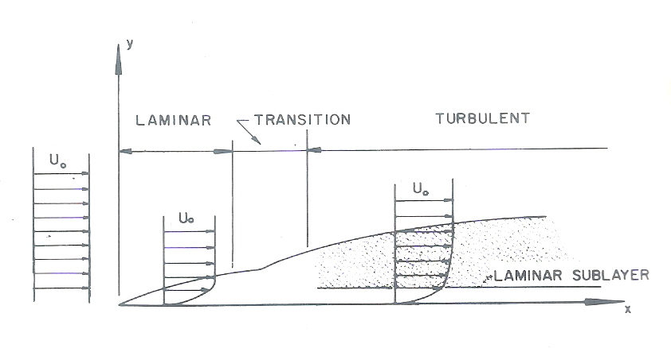
- O valor do número de Reynolds para o qual a camada limite torna-se turbulenta
depende em parte do nível de turbulência na domínio livre: varia, tipicamente,
entre 10⁵ e 10⁶.
- A tensão de cisalhamento na camada limite é muito maior no regime turbulento.
A determinação do ponto em que se dá a transição tem um grande interesse
prático.
Após a transição a parte principal do fluxo na camada limite é turbulento. Entretanto
imediatamente acima da placa forma-se uma subcamada laminar. Nesta região
o fluxo pode ser dividido em três domínios.

Slide 23
FIM

